Slide 1

MÓDULO 20 · MATEMÁTICA · AULA 310
Multiplicação de Matrizes
Linha por coluna, não elemento por elemento
Multiplicação de matrizes

Slide 2
Para começar
Para A×B, multiplico cada elemento de A pelo elemento correspondente de B?
POSSOR · Matrizes e Determinantes · Aula 310
2

Slide 3
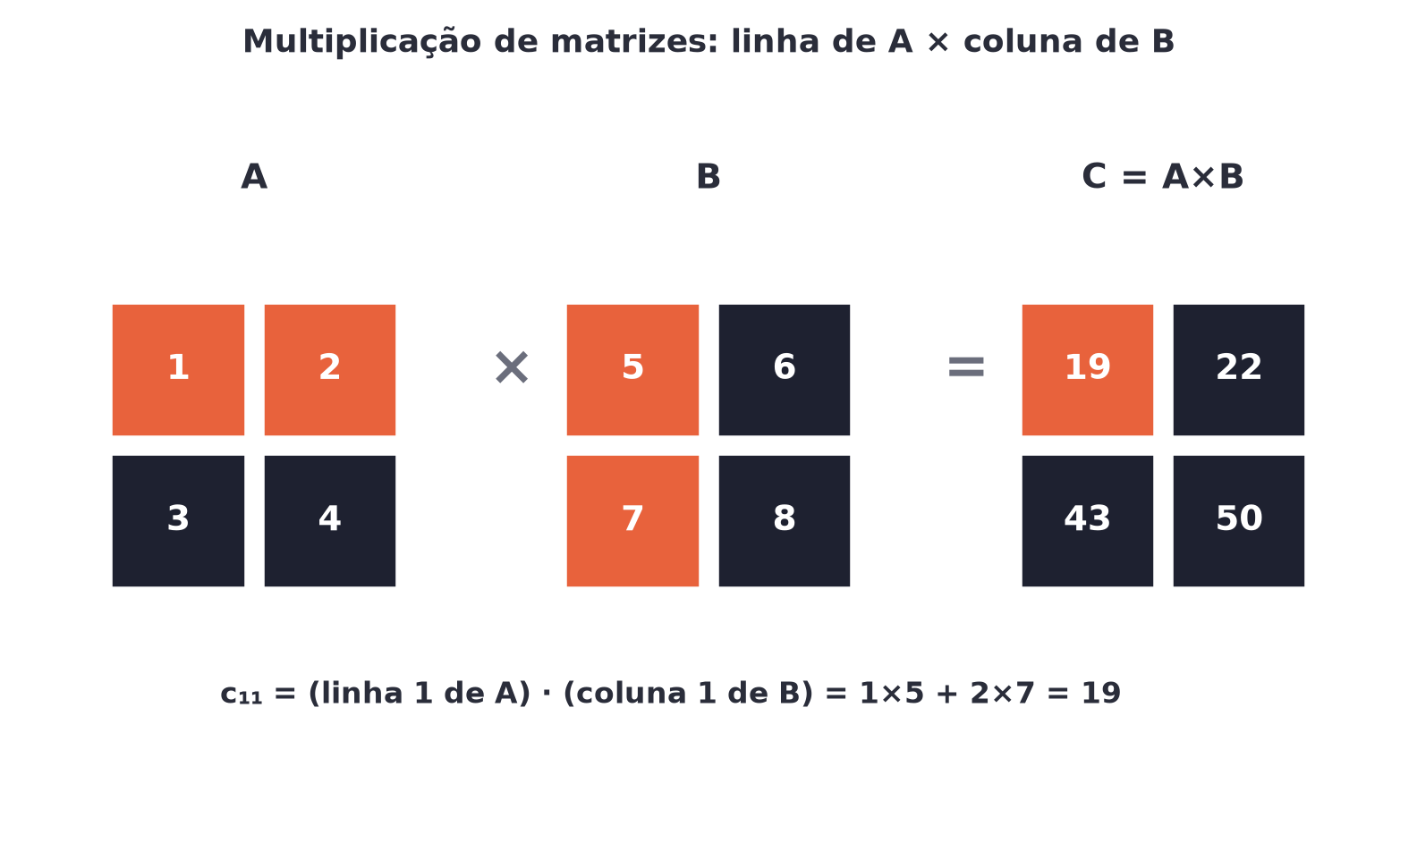
O conceito central
O elemento c_{ij} de A×B é a soma dos produtos da linha i de A pela coluna j de B.
POSSOR · Matrizes e Determinantes · Aula 310
3

Slide 4
Como funciona
Colunas de A precisam ser iguais a linhas de B — e cada elemento do resultado soma vários produtos.
• Verifique: colunas de A = linhas de B?
• c_{ij} = soma dos produtos da linha i de A pela coluna j de B
POSSOR · Matrizes e Determinantes · Aula 310
4

Slide 5

Cuidado com essa armadilha
Multiplicar elemento a elemento, como se fosse igual à soma de matrizes.
POSSOR · Matrizes e Determinantes · Aula 310
5

Slide 6
Exemplo resolvido
A=[[1,2],[3,4]], B=[[5,6],[7,8]].
c₁₁=1×5+2×7=19; c₁₂=1×6+2×8=22
A×B=[[19,22],[43,50]] (não [[5,12],[21,32]])
POSSOR · Matrizes e Determinantes · Aula 310
6

Slide 7
Roteiro de hoje
1
Pergunta inicial
2
Regra linha por coluna
3
Exemplo
4
Exercícios
POSSOR · Matrizes e Determinantes · Aula 310
7

Slide 8

Hora dos Exercícios — Fixação
QUESTÃO 1
Para A=[[1,2],[3,4]] e B=[[5,6],[7,8]], calcule A×B pela regra linha por coluna.
💡 Dica
Antes de multiplicar matrizes, confira: o número de colunas de A é igual ao de linhas de B?
POSSOR · Matrizes e Determinantes · Aula 310
8

Slide 9

Gabarito e Encerramento
Resposta
[[19,22],[43,50]].
Resumo da Aula
Uma operação que reorganiza a matriz, sem alterar seus valores, é a transposta — próxima aula.
• Multiplicação de matrizes soma produtos de linha por coluna, nunca elemento a elemento.
Próxima aula: Módulo concluído.
POSSOR · Matrizes e Determinantes · Aula 310
9

